Slide 1
物理実験B

Slide 2
実験Bのテーマ
銅酸化物超伝導
X線回折
放射線
光の回折
Hall効果
真空技術
主に物性系の実験

Slide 3
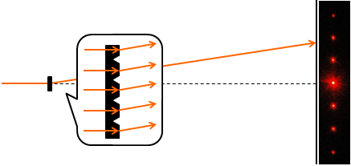
光の回折
光は波の性質があるので回折現象起こすよね？
電子も同じだよ

Slide 4
真空技術
いろんなところに使うので実験で必須
低温実験
試料育成
大型加速器
などなど

Slide 5
真空とは？
真空ポンプ
真空ゲージ

Slide 6
圧力の単位
Pa SI単位系
torr 760mmHgから由来、水銀柱が1気圧に釣り合う高さ
Bar 10^5Pa～1atm 1.3%程度ずれている
atm
p=F/S

Slide 7
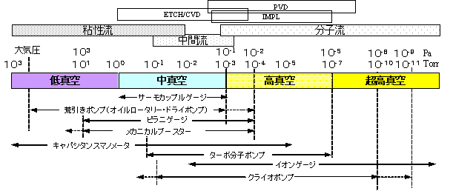
真空度
領域 | 英語名 | 圧力範囲 | 地上からの距離
低真空 | Low Vacuum | 100 Pa以上 | 地上～約60 km
中真空 | Medium Vacuum | 100～0.1 Pa | 約60 km～約90 km
高真空 | High Vacuum | 0.1～10⁻⁵ Pa | 約90 km～約250 km
超高真空 | Ultra-high Vacuum | 10⁻⁵ Pa以下 | 約250 km～

Slide 8
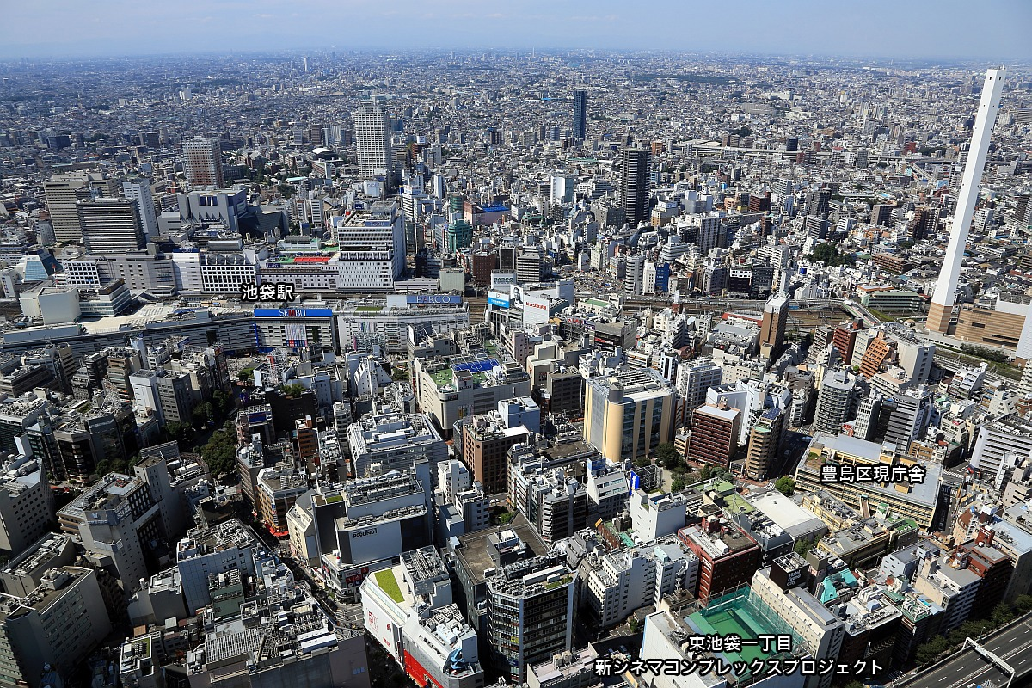
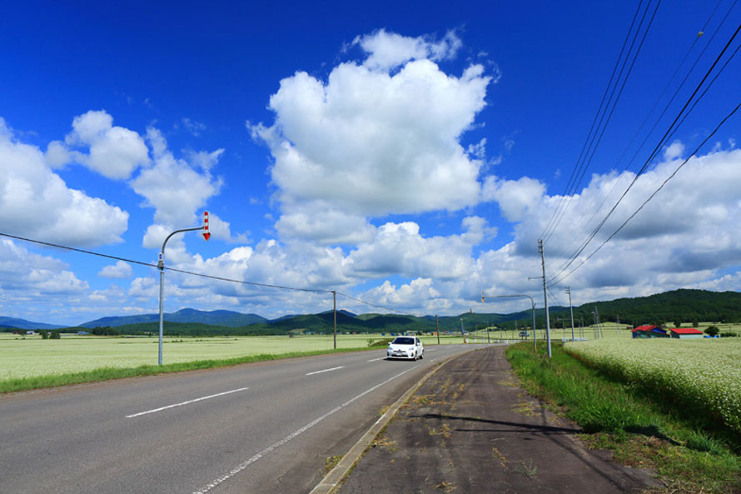
理想気体の状態方程式
pV=NK_{B}T=nRT
空間にいる気体分子の数
東京 豊島区 22,887 km^2/人
北海道 幌加内町 3 km^2/人
ロータリーポンプでは分子がいないわけでない

Slide 9
真空ポンプ
油回転ポンプ（ローターリーポンプ）
ダイヤフラムポンプ
ドライポンプ
油拡散ポンプ(DP)
ターボ分子ポンプ（TMP）
Diffusion Pump
Turbo Molecular Pump

Slide 10
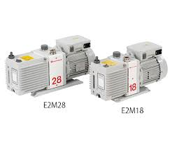
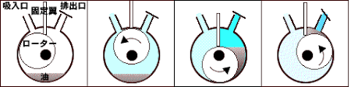
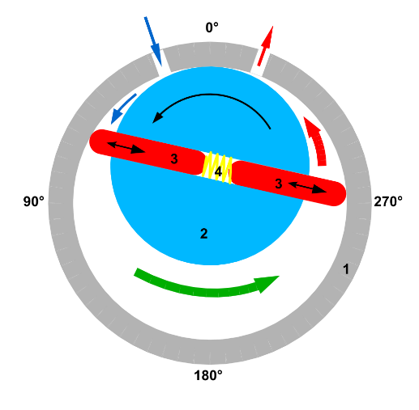
ロータリーポンプ
大気圧から1Pa (0.01torr)程度まで引くことができる
10万円程度

Slide 11
注意点
水を吸わないようにする
長時間大気圧を引かない
使用後は、大気圧に戻す（リークする）
いずれもめんどくさいトラブルを起こします

Slide 12
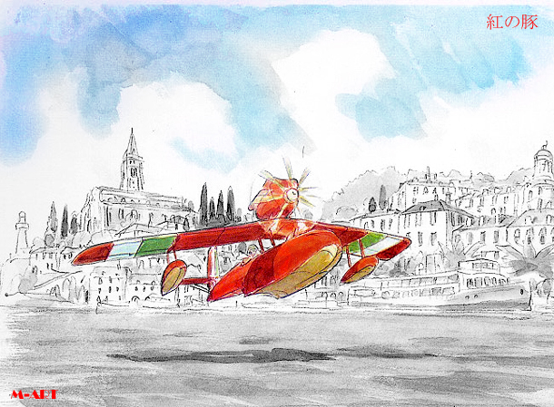
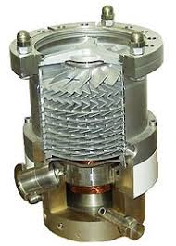
ターボポンプ
羽を高速で回して空気を押し出す

Slide 13
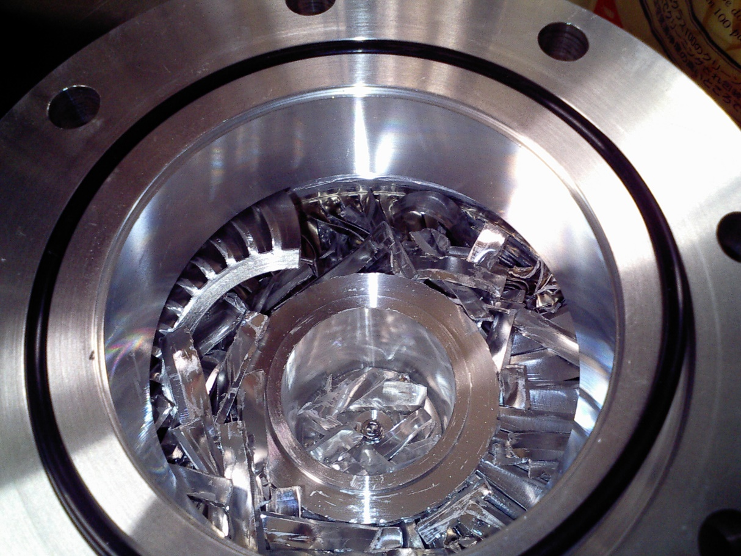
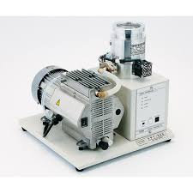
注意点
ロータリーポンプであらびきをしておく
稼働中は絶対に大気圧を引かない
粉塵・ほこりなどが入らないようにする
価格は100万程度

Slide 14
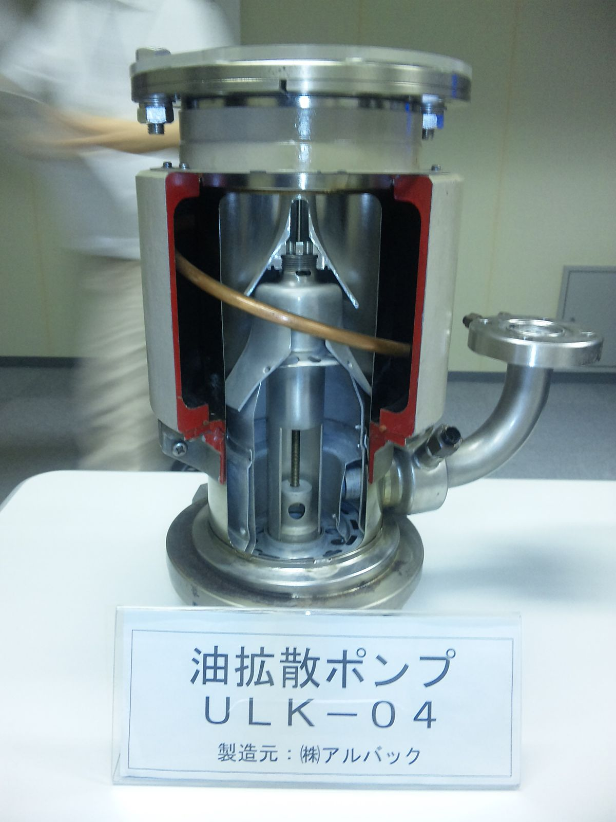
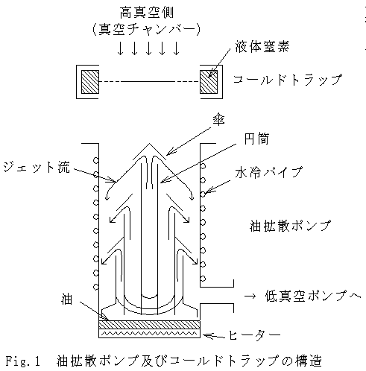
油拡散ポンプ
高速の油分子で空気を押し出す

Slide 15
真空ゲージ
ブルドンゲージ
ピラニゲージ
イオンゲージ

Slide 16
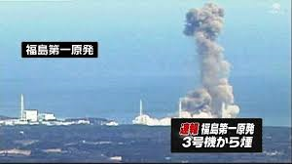
放射線
１、３研で役に立つかなあ？

Slide 17
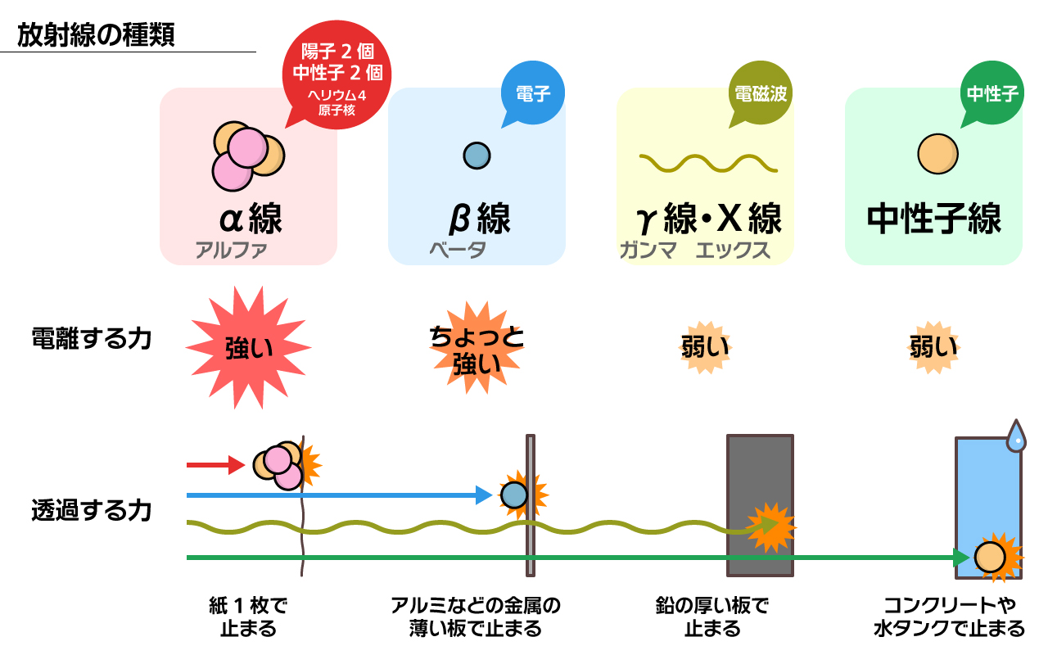
放射線とは

Slide 18
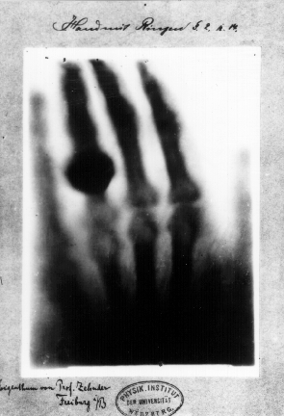
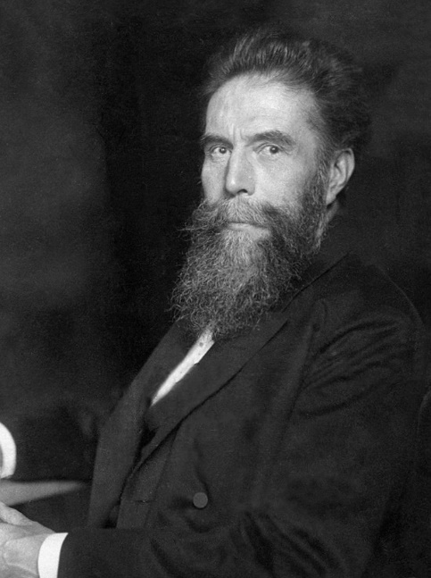
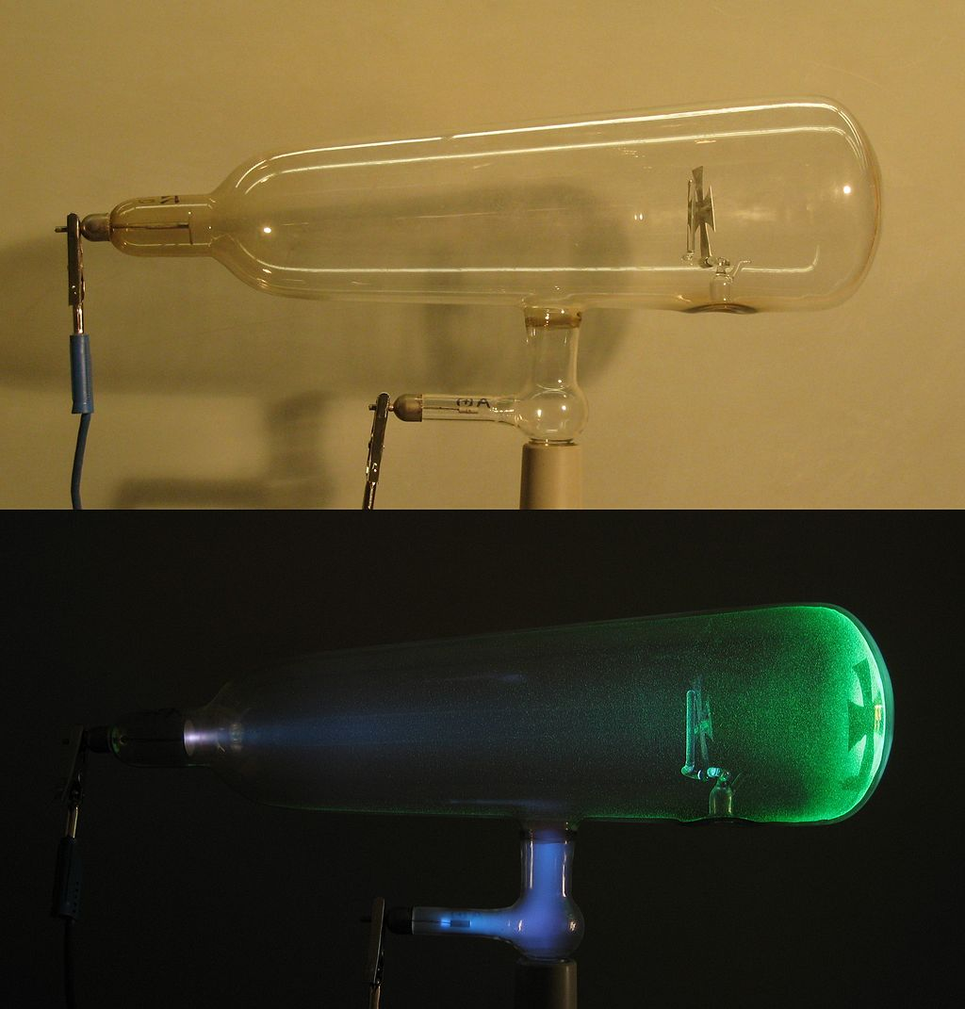
X線の発見
１８９５年にレントゲンにより発見
１９０１年にノーベル賞

Slide 19
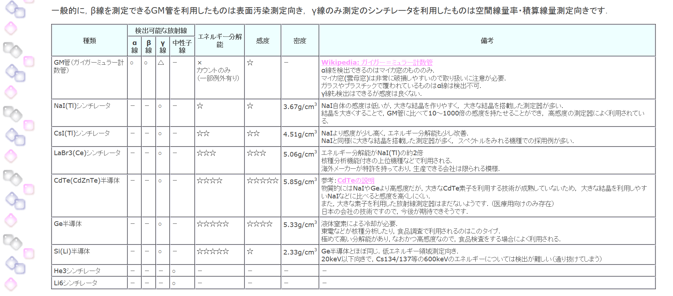

Slide 20
X線回折
どんな結晶ができているのかわかる

Slide 21
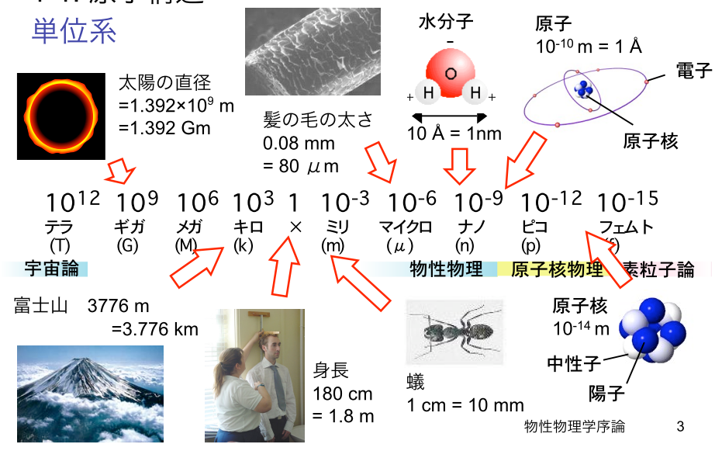
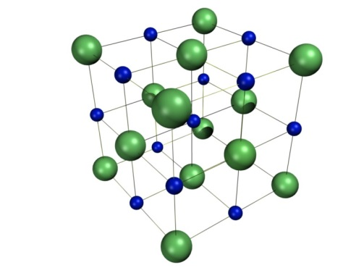
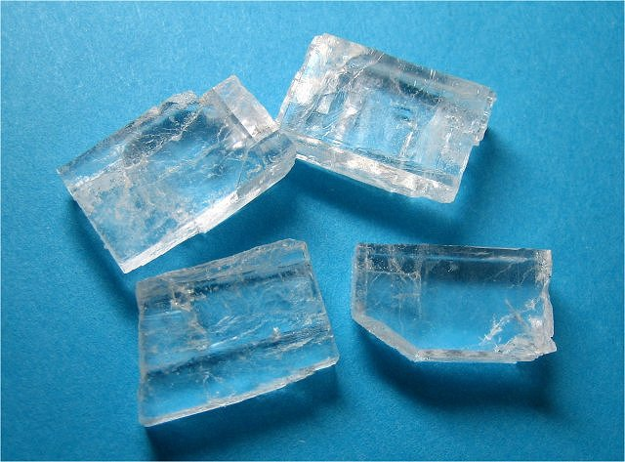
結晶とは
単位胞
結晶
～1 cm
原子が１つでは結晶化しない
原子が多数集まり凝集することで
エネルギーを利得して結晶化
共有結合
イオン結合
金属結合
水素結合
ファンデルワールス結合

Slide 22
結晶とは
原子や分子が繰り返しパターンを持って「極めて長周期的」に配列し、並進対称性を持つ
・結晶の性質を知るのに～１０^{２３}個の多体問題でなく
一周期の格子のみを考えればいい
・X線(中性子、電子線など)により周期性を調べることで
結晶構造を明らかにできる
～10⁻⁸ cm
～1 cm
並進対称性
R = ha₁ + k a₂ + l a₃
(h, k, l = 整数)
＝
NaCl

Slide 23
なぜX線を用いるのか？
結晶の周期性に反映して回折現象を起こす
結晶の間隔と光の波長が合うところが良い干渉条件＝X線がちょうどよい
X線は比較的簡便に発生可能
回折条件を調べることで結晶の周期性が解る
ピークの位置：ブラック条件 高校生2dsinθ=nλ
大学生はブラック条件 2kG+|G|²=0

Slide 24
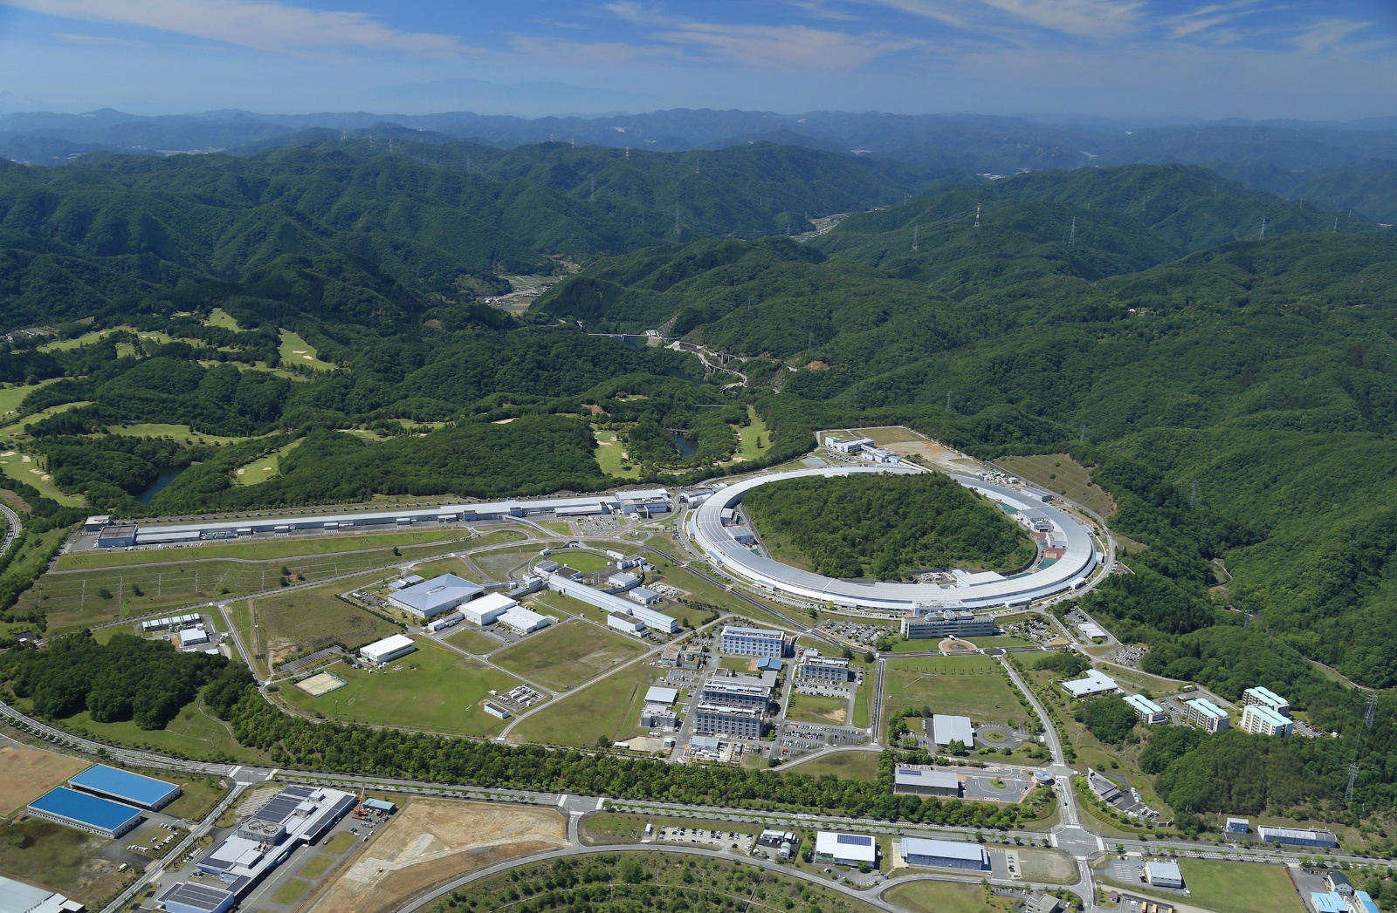
放射光
原子配列・構造の解析
機能の解析、状態・成分の分析
イメージング法による観察
材料の改質、新物質の創製

Slide 25
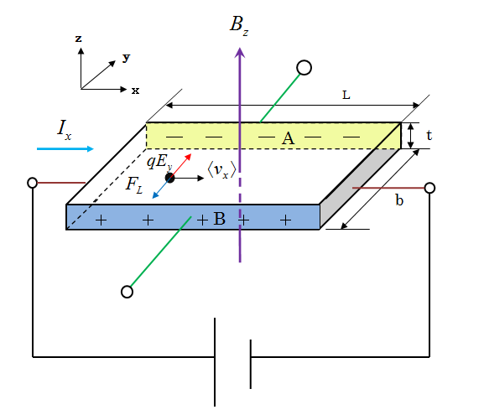
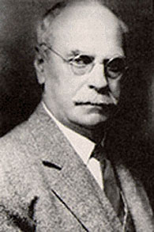
Hall効果
キャリアが何かわかる
どのくらいのキャリアがいるのかわかる
Edwin Herbert Hall
半導体の性能
磁場の検出

Slide 26
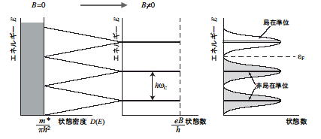
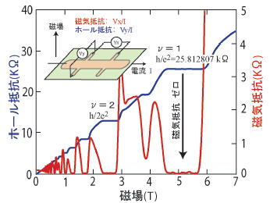
量子ホール効果
h/ν e²

Slide 27
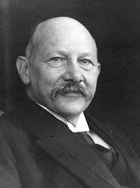
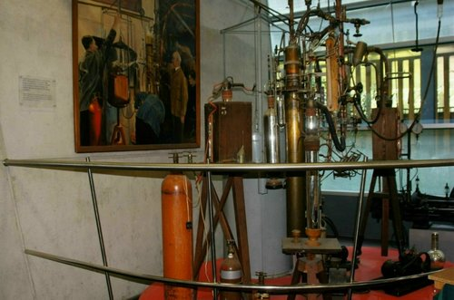
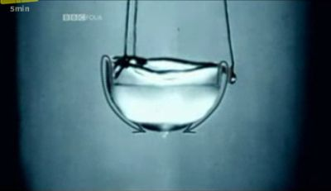
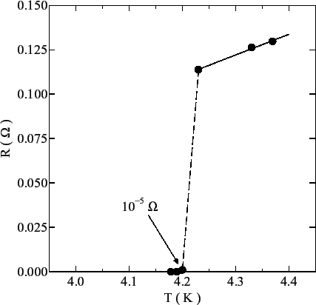
超伝導
Kamerlingh Onnes
Hgの超伝導
1908年、液体ヘリウムの液化に成功
1911年、水銀、スズ、鉛の超伝導の発見
1913年、ノーベル賞

Slide 28
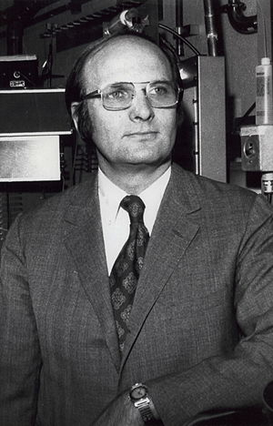
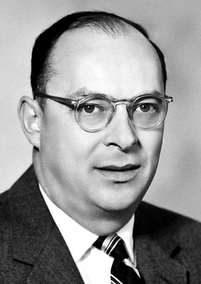
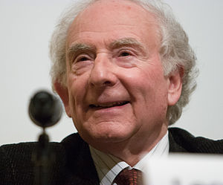
超伝導
Cooper
Schrieffer
Bardeen
BCS理論
1972年のノーベル物理学賞

Slide 29
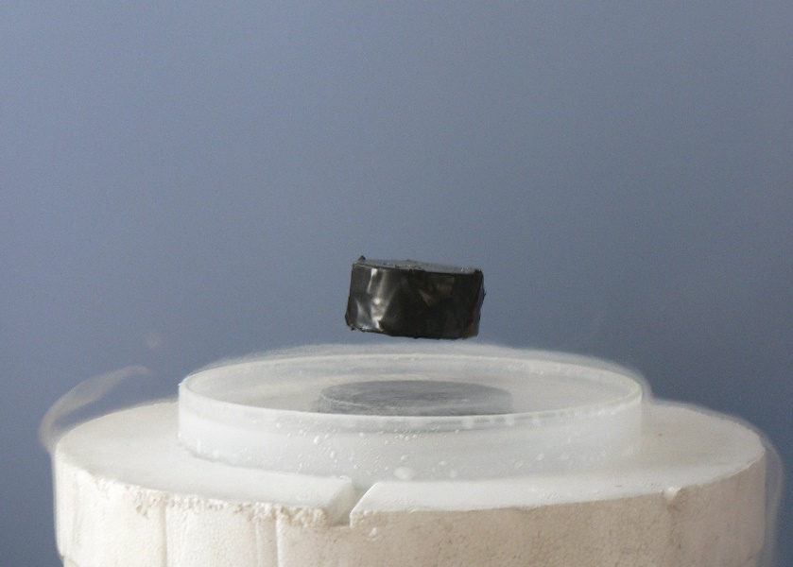
超伝導の特徴
電気抵抗零
完全反磁性

Slide 30
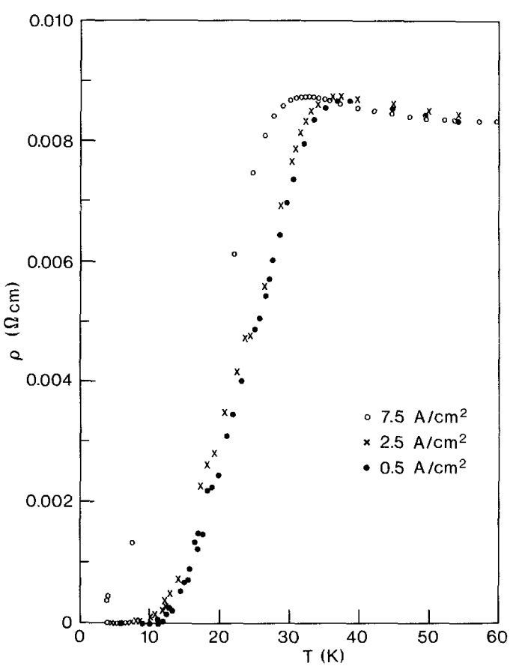
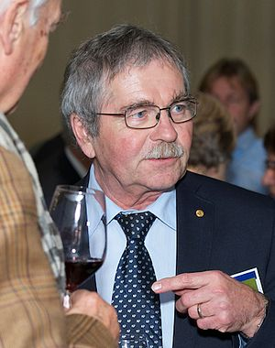
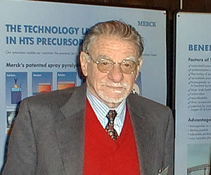
高温超伝導
Müller
Bednorz

Slide 31
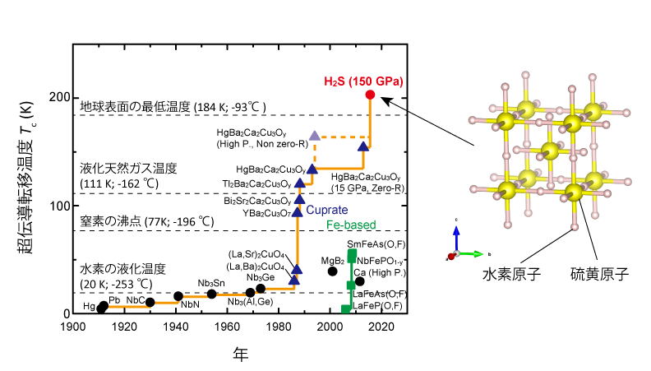

Slide 32
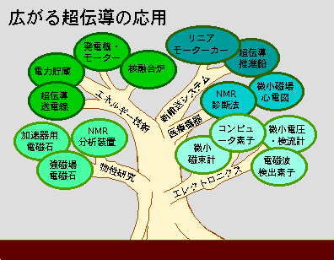

Slide 33

電気抵抗とは
古典的な式
（ドルーデモデル）
金属の場合伝導電子から見た結晶中の散乱の大きさが分かる。
結晶の格子振動により散乱される（高温ほど大きい）。
磁性体により散乱される（非磁性体の場合は無視する）。
伝導電子同士のクーロン反発力で散乱される（通常小さい）。
結晶の欠陥、ひずみなどに散乱される。
抵抗測定を行えば、磁性体、格子振動の大きさ、伝導電子間の相互作用の大きさ、結晶のきれいさなどの情報が得られる
物性測定の中では、物質の状態の変化に敏感に反応する物理量である

Slide 34
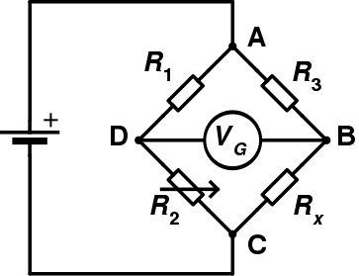
測定方法
V
直流法
交流法（Lock-in ampを使う）
ブリッジ回路 (LR-700, AVS-47)
試料
絶対値測定である
S/N (signal to noise)はいまいち
I
試料に電流を流してその時の起電力を測定する(V=RI)
S/N (signal to noise)がDCよりもいい
絶対値を補正する必要がある
測定のレスポンスが速い
低電流で抵抗測定ができる
R_{x}=R₂ × R₃/R₁

Slide 35
2端子法と4端子法の違い
V=V_{試料}＋V_{配線}＋V_{接触抵抗}
2端子法
R=R_{試料}+R_{配線}＋R_{接触抵抗}
I
R_{接触抵抗}とR_{配線}がプラスされる
試料
R_{試料}～1mΩ（金属）
R_{試料}～100Ω（半導体）
R_{配線}～10Ω
R_{接触抵抗}～1Ω
4端子法
R_{電圧端子間（黄色い部分）} = V_{試料}/I
R_{電圧端子間}= ρ l/S
ρ：抵抗率
l ：端子間距離
S：断面積
2端子法だと金属は測定できない
I
試料
配線の抵抗接触抵抗を無視して、試料の抵抗率を求めることができる
V
V_{試料}

Slide 36
電流を反転さて熱起電力を差し引こう
熱起電力が発生するのでその分を差し引く
V₊=V_{試料}+V_{熱起電力}
V_{ー}=ーV_{試料}+V_{熱起電力}
試料
試料
V_{試料}~1mV～1μV
V_{熱起電力}~1μV
I
I
V_{熱起電力}は電流反転させても符号は変化しない
熱起電力は無視できない
V₊ーV_{ー}
V₊ーV_{ー}=2V_{試料}
R_{試料}＝
V_{熱起電力}を差し引くことができた
2I

Slide 37
端子を付けよう
導電性ペースト（銀ペースト、カーボンペーストなど）
R_{接触抵抗}～1Ω（練度でだいぶ変化する）
スポット溶接
R_{接触抵抗}～1mΩ
モノを選ばない（形状や小さい試料でもOK）
モノを選ぶ
R_{試料}~1mΩなので端子付けは電気抵抗において最も重要（唯一経験がものをいう部分）
測定中に端子が動いたりすると、データが飛ぶ
十分な練習と室温でテストの予備測定を行う
出来れば、スポット溶接のほうがいい

Slide 38
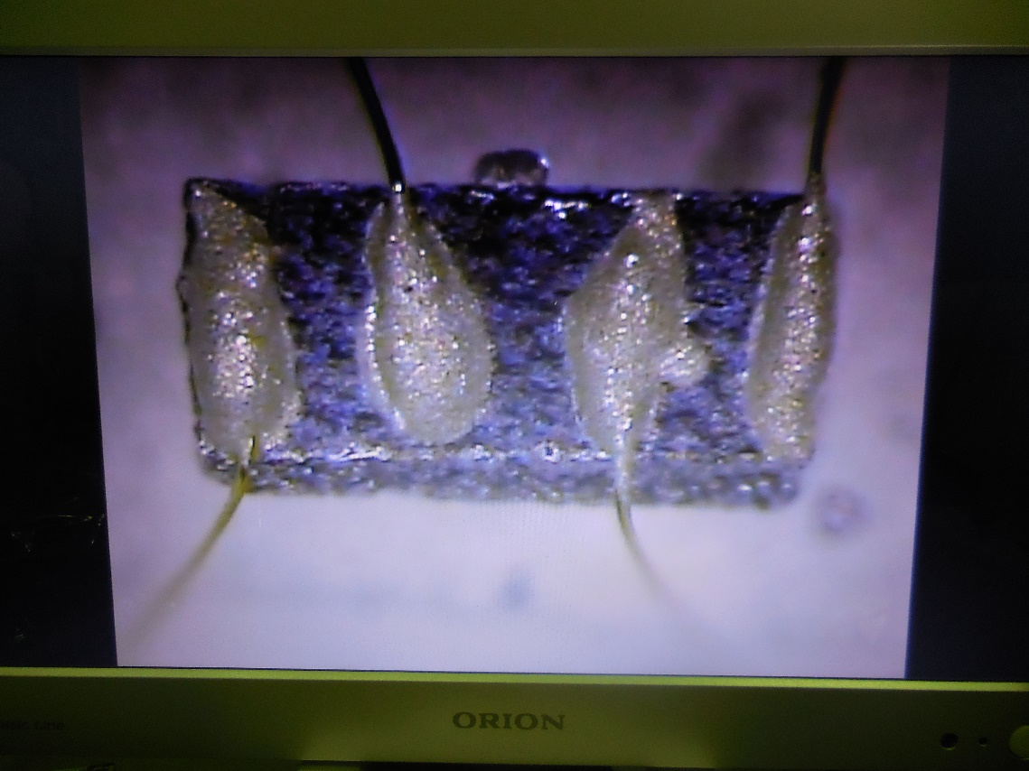
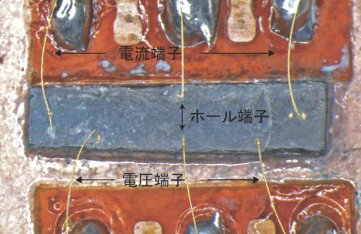
実際の試料の端子付
Tips
0.8ｍｍ
5mm
銀ペーストによる端子付
スポット溶接による端子付
小さい試料に用いることが可能
小さい試料には不向き

Slide 39
電流を流しすぎない（低温で発熱する）
発熱 W=RI² (J)なので電流を流すと発熱する。
低温だと冷却能力は1mW程度なので、R=R_{試料}+R_{接触抵抗}～1Ωとすると電流I=1mA程度しか流せない。測定精度が出ない。
転移温度が異なる、抵抗の温度依存性が片など間違ったデータを取ってしまう。
V=RI, R= ρ l/S
Rは物質固有なのでl/Sを大きくすると起電力が大きくなる
試料はできる限り細長く整形する
Vの分解能(noise level)は1～10nV程度なので、室温でV=0.1mV程度(RRR~100程度だと低温で100nV)あると十分な測定ができる

Slide 40
電流を流さないための工夫
試料はできる限り細長く整形する（針状が理想）
直流法より交流法のほうが精度はいい
ブリッジ回路を用いたほうが直流法より精度がいい
PPMSだと、TTOオプションを用いる
LR-700を用いたブリッジ回路、ロックインアンプを用いた交流法で測定する

Slide 41
測定中は測定機器や配線に触れない
配線を踏む、触ると圧電効果で変な電圧が出る
測定機器はRLC回路なので特に、コンデンサーの値が変化してノイズが入る
配線の熱起電力が変化する
振動などにも気を付ける（実験室で騒がない）
静電気は恐ロシア
電圧は、自然界で簡単に発生するので気を付ける
電気抵抗は微小な電圧を測定しているのでそれらの影響を受けやすい

Slide 42
良い抵抗測定をするため（トップデータを取るための）のまとめ
測定まとめ
試料は細長い試料を成形する
接触抵抗はできる限り小さくするように努力する（最重要）
ゆっくり温度変化させて測定する
試料の発熱に気を付ける
配線が外れかかっていたりショートしていないかチェックする
一般社会の中では（工学部や会社と比べて）、とがったことをやっているので、少しばかり気を付けることが増えます
1つ1つの手順がなぜあるのかを考え、原理や要点を抑えてよいデータを取りましょう

